Slide 1

PPT模板
使 用 手 册

Slide 2
目录页
1、字体安装与设置
3
2、替换模板中的图片
5
3、复制图表怎么变色了
9
4、在组合中添加或删除对象
10
5、使用选择窗格
11
6、音乐添加与设置
12
7、视频添加与设置
14
8、导出PPT中的音视频素材
16
9、去除或者添加PPT中的动画效果
17
10、修改PPT中的企业LOGO
20
11、将PPT转成视频
21
12、Office软件版本太低怎么办
22
13、没有Office软件如何播放
23
14、PPT 放映设置
24
特别说明
26

Slide 3
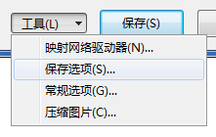

1、字体安装与设置
如果模板中使用了特殊字体，而您的电脑中又没有安装这种字体，那么在编辑PPT时，系统会弹出提醒框并用其它字体替换，这样会影响整体效果，所以需要您下载和安装模板中所用字体。字体可以到相关网站下载，在Windows 系统中，安装字体的方法有三种。
右击字体文件（ttf或者otf格式），选择“安装”；
双击打开字体文件，而后单击“安装”按钮；
将字体文件复制到“C:/Windows/Fonts”文件夹。
字体管家：http://www.xiaa.net/
为了保证在任何情况下字体都可用，PPT还提供字体嵌入功能，但是字体嵌入后文件会变大。
1. 打开“另存为”对话框后，点击底部的“工具”按钮，弹出菜单，选择“保存选项”。（如下图）
2. 弹出“PowerPoint选项”对话框，此时左侧“保存”选项处于选中状态，在右侧列表中勾选“将字体嵌入文件”选项。（如下图）

Slide 4
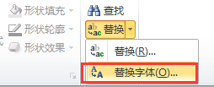
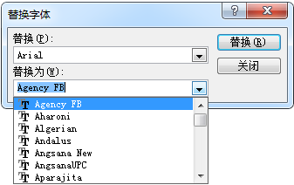
1、字体安装与设置
如果您对PPT模板中的字体风格不满意，可进行批量替换，一次性更改各页面字体。
1.在“开始”选项卡中，点击“替换”按钮右侧箭头，选择“替换字体”。（如下图）
2. 在图“替换”下拉列表中选择要更改字体。（如下图）
3. 在“替换为”下拉列表中选择替换字体。
4. 点击“替换”按钮，完成。

Slide 5
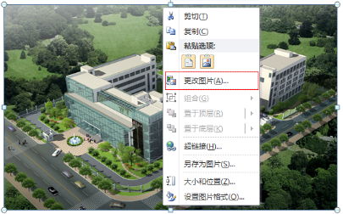

2、替换模板中的图片
模板中的图片展示页面，您可以根据需要替换这些图片，下面介绍两种替换方法。
方法一：更改图片
选中模版中的图片（有些图片与其他对象进行了组合，选择时一定要选中图片本身，而不是组合）。
单击鼠标右键，选择“更改图片”，选择要替换的图片。（如下图）
注意：
为防止替换图片发生变形，请使用与原图长宽比例相同的图片。

Slide 6
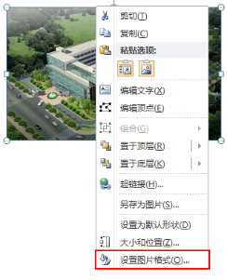
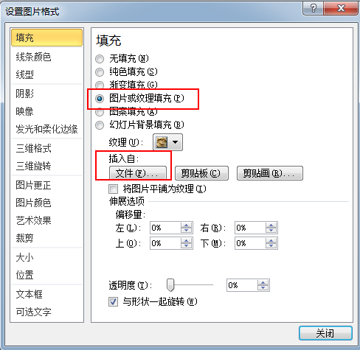
2、替换模板中的图片
模板中的图片展示页面，您可以根据需要替换这些图片，下面介绍两种替换方法。
方法二：图片填充
如果选中模版中的图片，单击右键不会出现“更改图片”选项，就请使用以下方法。
选中模版中的图片（有些图片与其他对象进行了组合，选择时一定要选中图片本身，而不是组合）。
单击鼠标右键，选择“设置图片格式”，“填充”，“图片或文理填充”， “插入自文件”选择要替换的图片。（如下图）
注意：
为防止替换图片发生变形，请使用与原图长宽比例相同的图片。

Slide 7
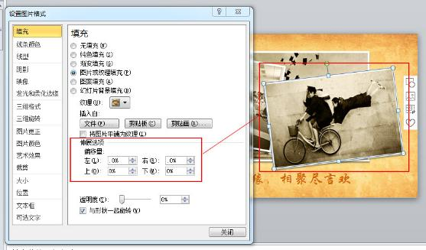
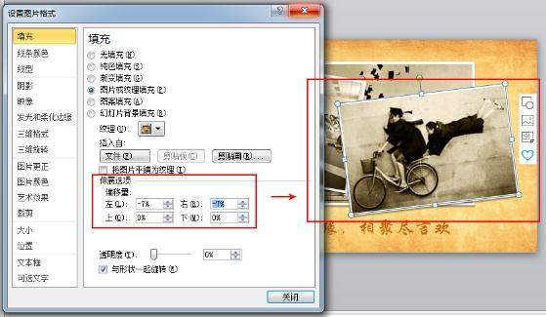
2、替换模板中的图片
如果插入的图片与原图长宽比不一致，替换图片后（此时图片有横向或者纵向压缩发生变形）需要选择伸展选项进行微调，如下图：
下图为调整后的效果

Slide 8
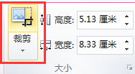
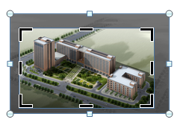

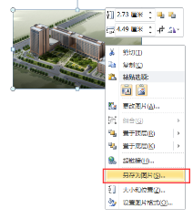

2、替换模板中的图片
借助PPT裁剪工具对替换图片进行调整，使其与模板中图片长宽比例一致，防止图片变形。
1. 插入并选中替换图片，在“格式”选项卡中，点击“裁剪”按钮，对图片进行调整，使其与模板中图片长宽比例一致。（如下图）
原图
按比例裁剪替换图片
2. “裁剪”完成后，可“另存为图片”，默认PNG图形格式保存（如下图）
3. 用调整完的图片替换原图即可。

Slide 9
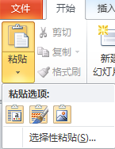
3、复制图表怎么变色了
将PPT中图表复制粘贴进自己的PPT中，发现配色都变了，这是怎么回事？其实是因为图表模板使用了主题色，复制进PPT后被替换成了该PPT的主题色。要避免在这种情况发生可以使用下面的技巧。
使用粘贴选项
首先复制模板图表，然后在要粘贴的PPT中点击“粘贴”按钮下的箭头，弹出菜单如下：
使用目标主题
保留源格式
1. 要想保留图表模板原来的效果不变，点击“保留源格式”按钮，粘贴完成，保持图表原始效果不变。
2. 要想使用目前PPT的主题样式，点击“使用目标主题”按钮，这样粘贴进的图表就会自动改变。
注意：
如果有图形是你想要的颜色，可以选择这个图形ctrl+shift+c 然后选择想要变色的
图形ctrl+shift+v 是不是很容易换色啦！

Slide 10
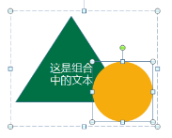
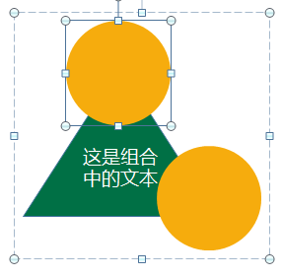
4、在组合中添加或删除对象
PPT模板中常常将几个对象进行组合，并为其设置动画效果，如果要在组合中添加内容或是删除某个对象，需要在不取消组合的情况下进行，因为一旦取消组合，原本的动画效果也会消失。
添加对象
1. 假设要在下面的组合中添加一个圆形。选中组合中的圆形，通常需要点击圆形，这时是选中了组合，再次点击圆形，此时为选中圆形。（如下图）
2. 使用快捷键 Ctrl+D，此时在组合中圆形已被复制。可进一步调整位置，设置色彩等操作。（如下图）
删除对象
1. 在组合中选中要删除对象，点击键盘 Delete 键，完成删除。
注意：
若将组合删除到仅剩一个对象，组合自动取消，组合上的动画效果也随之消失。

Slide 11
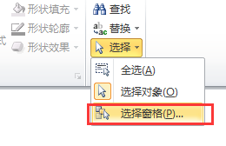
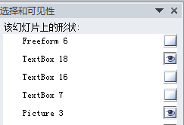
5、使用选择窗格
如果选择PPT模板中的对象（图片、文字、图表等）被遮挡，不能选中，此时需要使用选择窗格。
1. 在“开始”选项卡中，点击“选择”按钮，点击 “选择窗格”，打开选择窗格。（如下图）
2. 在“选择”窗格中，点击以选择对象。
更多功能
隐藏对象：暂时隐藏对象，方便对其他对象进行选择或设置。点击对象后的眼睛图标，显示或隐藏对象。（如下图）
调整对象层次：在选择窗格中点击并拖动对象，可调整对象之间的上下层叠关系。

Slide 12
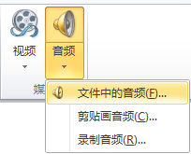
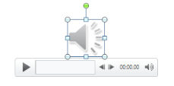
6、音乐添加与设置
在一些特殊场合，需要为PPT添加背景音乐，以增强演示效果，下面介绍一下如何为PPT添加与删除背景音乐。
添加音乐
1. 在“插入”选项卡中，点击“音频”按钮，选择“文件中的音频”选项。（如下图）
2. 弹出“插入音频”对话框，选择要插入的音频，点击“插入”按钮，出现小喇叭图标，此时音频文件就被插入PPT中了。
3. 选中小喇叭图标，在“播放”选项卡中，可对插入的音频文件进行各种设置。
注意：
在PPT2010或2013中，插入音频会嵌入到PPT文件中，在其他版本的PowerPoint中无法正常播放。（解决办法：升级Office软件或通过“链接到文件”方式插入音乐）

Slide 13
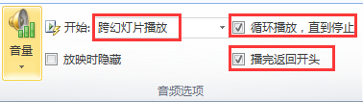
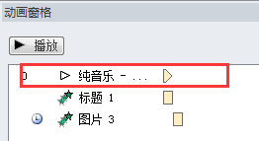
6、音乐添加与设置
在一些特殊场合，需要为PPT添加背景音乐，以增强演示效果，下面介绍一下如何为PPT添加与删除背景音乐。
音乐设置
1. 要实现背景音乐效果，即PPT播放过程中音乐贯穿始终，自动循环不停播放，需要在“播放”选项卡中的“音频选项”组中做如下设置：
2. 如果PPT中设置了动画，需要在“动画窗格”中调整排序，将音频移动到顶部，作为第一个动画效果，才能保证音频正常播放。如下图：
删除音乐
1. 选中小喇叭图标，点击“Delete”按钮，删除音乐。

Slide 14
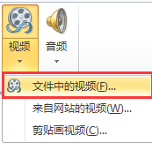
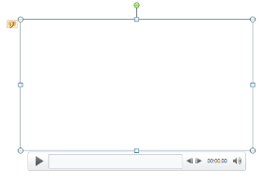
7、视频添加与设置
我们除了可以给PPT添加上文字、图片、音乐，还可以根据实际需要添加上视频，下面介绍一下如何在PPT中加入视频。
添加视频
1. 在“插入”选项卡中，点击“视频”按钮，选择“文件中的视频”选项。（如下图）
2. 弹出“插入视频”对话框，选择要插入的视频，点击“插入”按钮，出现视频播放窗口，此时视频文件就被插入PPT中了。
3. 选中视频窗口，在“播放”选项卡中，可对插入的视频文件进行各种设置。
注意：
在PPT2010或2013中，插入视频会嵌入到PPT文件中，在其他版本的PowerPoint中无法正常播放。（解决办法：升级Office软件或通过“链接到文件”方式插入视频）

Slide 15
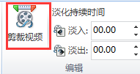
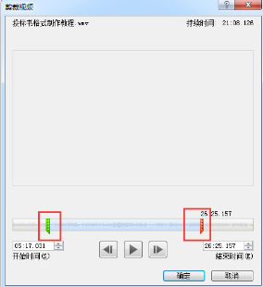

7、视频添加与设置
我们除了可以给PPT添加上文字、图片、音乐，还可以根据实际需要添加上视频，下面介绍一下如何在PPT中加入视频。
视频设置
1. 通过“播放”选项卡中的“裁剪视频”按钮，可以对插入视频做一些简单的视频剪辑：
结束播放时间进度控制
开始播放时间进度控制
2. 要实现视频的自动播放，需要在“播放”选项卡中的“视频选项”组中做如下设置，并在“动画窗格”中调整排序，与音频设置方式类似。如下图：

Slide 16


8、导出PPT中的音视频素材
音乐和视频已嵌入PPT中，如何导出里面的音视频素材呢？PPT版本的不同，导出的方式也不同。
方式一：Office2007、2010及以后版本
1. 将PPT后缀.pptx改成.rar，解压后，在ppt\media文件夹下可以找到该模板的所有素材。
改文件后缀名
后缀名修改百度经验：
http://jingyan.baidu.com/article/3d69c551a631dbf0ce02d75b.html
注意：
为了不破坏源文件，在修改后缀名之前，最好对源文件做一次备份
方式二：Office2003及以前版本
1. 在“文件”菜单中，单击“另存为”命令，在“保存类型‘框中，单击“网页（htm;ntml)”，在“文件名”框中指定一个任意文件名，如：AA，单击“保存”。在指定的文件夹中就生成一个名为AA files的文件夹，这里就保存了PPT文件的所有声音文件。

Slide 17

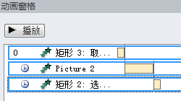
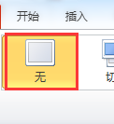
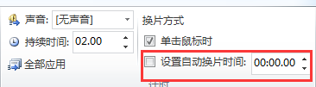
9、去除PPT中的动画效果
PPT动画分页内动画和切换动画，在一些特殊场合，可能不需要动画播放，如何才能在快速去除呢？
页内动画去除
1. 选中当前幻灯片，打开“动画”选项卡中的“动画窗格”，选择第一个动画效果后，按住Shift键点击最后一个动画效果，按Delete删除。
切换动画去除
1. 选中当前幻灯片，打开“切换”选项卡，在“切换到此幻灯片”中选择“无”，并去掉“设置自动换片时间”勾选项。
注意：
去除动画效果后，动画将永久丢失，请注意对原文件的备份。

Slide 18
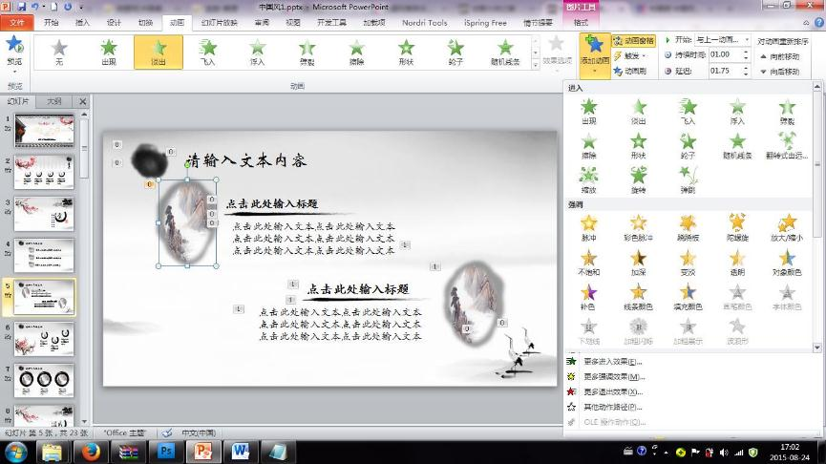
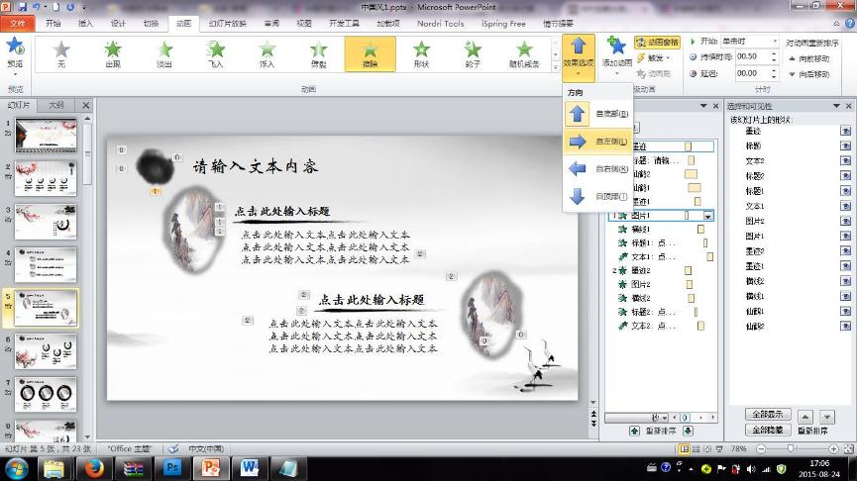
9、添加PPT中的动画效果
选择你所需要添加动画的对象，比如下图所示的图片，点击【动画窗格】旁边的【添加动画】，我们可以看到这样一个界面。
我们选择【进入】中的【擦除】动画，然后点击【添加动画】左边的【效果选项】，为擦除动画设定擦除的方向。这里我们选择【自左侧】。

Slide 19
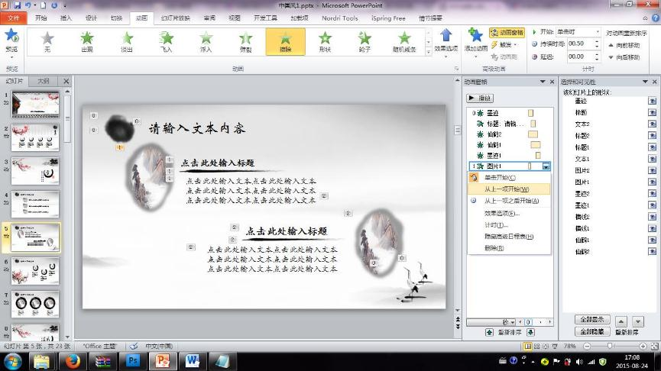
9、添加PPT中的动画效果
设定动画自动播放。 在右边的动画窗格中，选中动画效果，这时最右边会出现一个黑色的小三角箭头。点击，将”单击开始”改为”从上一项开始”，这就表示动画会自动从PPT开始后播放。
最后选择【幻灯片放映】中的播放测试一下效果吧。
注意：
动画的播放顺序是按照右边的动画排序来播放的。如果我们想复制别人的动画效果，选择已有的动画素材，按快捷键shift+alt+c 然后鼠标变成笔刷，点击你需要复制的素材上，就有你需要的动画效果啦！

Slide 20
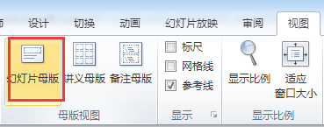

10、修改PPT中的企业LOGO
PPT模板中的部分对象（例如企业LOGO、页面背景等），通常需要进入幻灯片母版视图中进行修改。
基本操作
1. 在“视图”选项卡中，点击“幻灯片母版”按钮，进入幻灯片母版视图状态。（如下图）
2. 在幻灯片母版视图中进行操作设置。例如：替换背景图片、添加企业logo、添加幻灯片每页固定内容等。
3. 在设置完成后，点击“关闭母版视图”按钮，返回普通视图状态。（如下图）

Slide 21
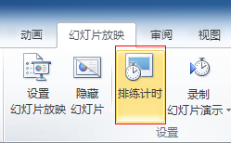

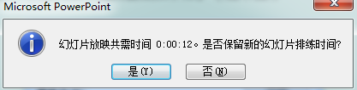
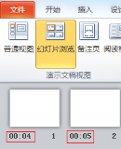
11、将PPT转成视频
目前越来越多的场合需要将PPT转化成视频进行放映，或与其他视频进行合成播放，在转化视频之前，需要对PPT进行一次前期排练。
PPT转视频
1. 在“幻灯片放映”选项卡中单击“排练计时” （注：已排练过的作品可以省去这一步），通过鼠标或键盘控制PPT播放进度，排练结束后单击“是”保存PPT排练时间。
当前页计时
排练总计时
2. 排练结束后，单击“视图”选项卡中 “幻灯片浏览”，您会发现每页幻灯片左下角已经生成了一个播放时间。
3. 通过“文件”选择 “保存并发生”，单击“创建视频”，在菜单右侧即可对视频进行一些设置，包括视频的分辨率、旁白及切换时间等
4. 设置完成后，单击“创建视频”按钮就可以保存为wmv格式的视频文件。

Slide 22
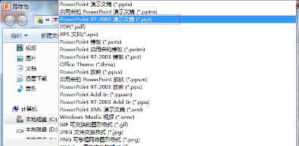
12、Office软件版本太低怎么办
虽然Office2010、2013已上市许久，但许多用户的计算机上仍然还在使用Office97-2003版本，如何让PPT在这些计算机上正常播放呢？
保存为PPT97-2003版本
1. 在“文件”菜单中，单击“另存为”命令，在“保存类型‘框中，选择“PowerPoint 97-2003”保存即可 。
注意：
另存为97-2003版本格式后，2010版本中许多动画效果和嵌入的音视频，可能将不能正常显示和播放

Slide 23
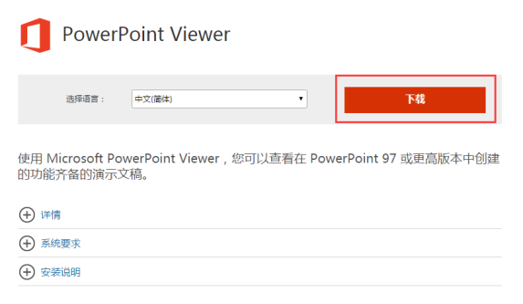
13、没有Office软件如何播放
PowerPoint Viewer软件，这是微软推出的ppt、pptx文件查看软件，安装文件只有60M，而且是免费的。
PowerPoint Viewer下载地址：
http://www.microsoft.com/zh-cn/download/details.aspx?id=13
下载安装后可独立运行，完美支持pptx格式、并支持office2010的特殊转场动画效果。
安装后可以在windows开始菜单中找到它，或者在安装目录下找到这个程序，打开它，会自动弹出打开文件的窗口，找到你要播放的PPT文件即可。

Slide 24
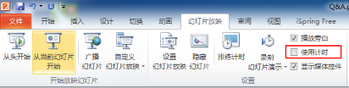
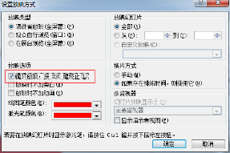
14、PPT放映设置
PPT放映场合不同，放映的要求也不同，下面将例举几种常用的放映设置方式。
1、让PPT停止自动播放
1. 单击”幻灯片放映”选项卡，去除“使用计时”选项即可。
2、让PPT进行循环播放
1.单击”幻灯片放映”选项卡中的“设置幻灯片放映”，在弹出对话框中勾选“循环放映，按ESC键终止”。

Slide 25
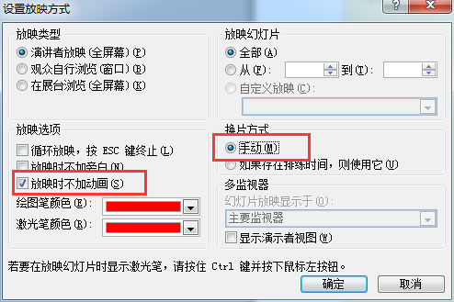
14、PPT放映设置
PPT放映场合不同，放映的要求也不同，下面将例举几种常用的放映设置方式。
3、手动切换，放映时不加动画
1. 单击”幻灯片放映”选项卡中的“设置幻灯片放映”，在弹出对话框中勾选“放映时不加动画”，并选择“手动”换片方式。

Slide 26
特别说明
本手册内容是在PowerPoint2016中完成的，图例也是PowerPoint2016软件环境中截取。可能软件版本问题，会与您所见的效果不同，但操作方法基本是差不多。
如果在保存的时候发现PPT的体积很大，可以在保存工具中选择保存选项，字体保存不勾选，或者压缩图片，这两种方式都可以减小PPT的体积。

